Slide 1


2025
节能方案：无尘室升温2°C的节能效益分析
PowerPoint design
主讲人：
凯撒琳/ 奇川
时间：
2025.6

Slide 2
+
目录
CONTENT
02
04
06
01
核心技术
03
规模化效益案例
05
结论
公司背景
节能原理与计算模型
四大核心价值

Slide 3
01
Part.
公司背景

Slide 4
公司简介
核心业务
凯撒琳/奇川科技专注防静电无尘服、无尘室耗材及机能纤维开发，为高端制造业提供环保节能解决方案，助力企业绿色生产与高效运营。

Slide 5
02
Part.
核心技术

Slide 6
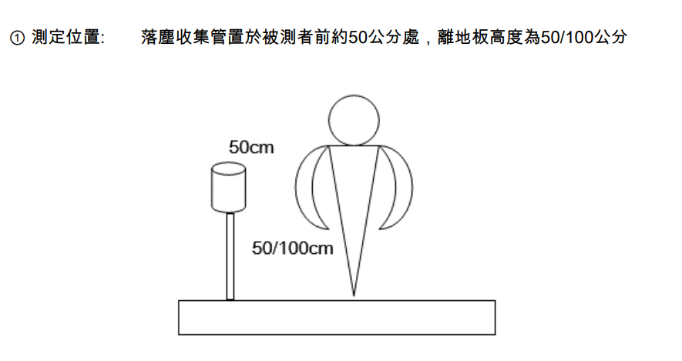
发尘量数据
 | 目前高等级的静电面料 |  |  |  | 新款吸湿排汗静电面料
微粒子测试（干测） （以汉姆克滚筒粒子数分析仪检测 ） |  |  | 2/1斜纹75D*75D | 2/1斜纹100D*100D | 2/1斜纹75D*75D吸湿排汗
 | 粒径 | 标准（ft³） | 测试结果 | 测试结果 | 测试结果
 | ≥0.3μm | ≤57颗 | 符合要求 | 符合要求 | 符合要求
 | ≥0.5μm | ≤23颗 | 符合要求 | 符合要求 | 符合要求
 | ≥1μm | ≤6颗 | 符合要求 | 符合要求 | 符合要求
动态发尘测试 （本测试以空气粒子数分析仪APC检测，在无尘室环境中各种动作之发尘量） | 测试高度50公分 | 标准（ft³） | 测试结果 | 测试结果 | 测试结果
 | ≥0.3μm | ≤300颗 | 符合要求 | 符合要求 | 符合要求
 | ≥0.5μm | ≤100颗 | 符合要求 | 符合要求 | 符合要求
 | 测试高度100公分
 | ≥0.3μm | ≤300颗 | 符合要求 | 符合要求 | 符合要求
 | ≥0.5μm | ≤100颗 | 符合要求 | 符合要求 | 符合要求

Slide 7

理化数据
 |  | 目前高等级的静电面料 |  | 新款吸湿排汗静电面料
 | 标准要求 | 2/1斜纹75D*75D | 2/1斜纹100D*100D | 2/1斜纹75D*75D吸湿排汗
克重（g/m2） | / | 82 | 108 | 89
厚度(cm) | / | 0.11 | 0.15 | 0.12
表面电阻率（Ω） | 1.0×10⁵~1.0×10¹¹ | 符合要求 | 符合要求 | 符合要求
摩擦电压（V） | ≤100V以下 | 符合要求 | 符合要求 | 符合要求
断裂强度（N) | 经向≥490N 纬向≥400N | 符合要求 | 符合要求 | 符合要求
撕破强力（N) | 经向≥15N 纬向≥15N | 符合要求 | 符合要求 | 符合要求

Slide 8
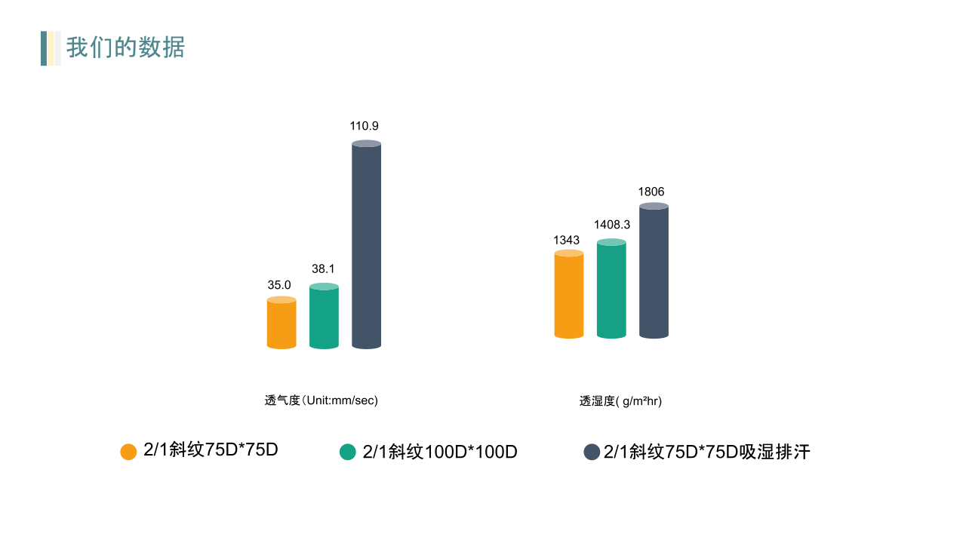
透气，透湿数据

Slide 9

吸湿排汗无尘服性能
关键优势
高透气透湿确保23°C无闷热感，支持无尘室升温节能，提升员工舒适度与工作效率。

Slide 10
03
Part.
节能原理与计算模型

Slide 11
基础物理参数
关键参数
空气密度1.185 kg/m³，比热1.006 kJ/(kg·K)，升温1°C能耗约0.00033114 kWh，空调效率按90%计，实际电耗为0.00349 kWh/m³。

Slide 12

不同洁净等级节能对比
节能数据
A级（百级）：换气150~250次/小时，间隙风量系数×10，节电量10.47 kWh/°C·h，年节电费64,402元； B级（千级）：换气80~150次/小时，间隙风量系数×6，节电量6.28 kWh/°C·h，年节电费38,509元。
计算公式
节电量=面积×高度×间隙风量系数×单位电耗；年节省费用=节电量×24h×365天×0.7元/kWh。

Slide 13
04
Part.
规模化效益案例

Slide 14
20000㎡厂房案例
服装投入
投资回报率
1000人×2套×100元/套，总投入200,000元，一次性投入成本低。
投资回报率高达12.8倍（节电收益/服装成本），经济效益突出。
调整温度
年节电收益
无尘室温度从22°C提升至23°C，员工体感舒适度显著提升，同时降低空调能耗。
年节省电费2,560,000元，节能效益显著，快速回收成本。

Slide 15
05
Part.
四大核心价值

Slide 16
经济性
显著节能
案例厂年省空调电费256万元，投资回报率超12倍，为企业带来显著经济效益。

Slide 17
舒适性
01
提升体验
高透气面料消除闷热感，支持无尘室升温操作，员工舒适度大幅提升，工作效率提高。

Slide 18
环保性
绿色生产
产品采用100%绿色电力生产，显著减少碳排放，助力企业实现环保目标。

Slide 19
可持续性
资源保护
保护森林资源，推动地球环保，助力企业实现可持续发展目标，提升企业形象。
+

Slide 20
06
Part.
结论

Slide 21
总结
节能与舒适双赢
使用高性能吸湿排汗无尘服，将无尘室温度提升2°C，可在保障员工舒适度的同时实现可观节能效益，大规模应用投资回报率超12倍，助力企业降本增效与绿色发展。

Slide 22
2025
谢谢大家
PowerPoint design
主讲人：
凯撒琳/ 奇川
时间：
2025.6

